Slide 1
$$Министерство образования и науки Республики Башкортостан$$
$$Центр непрерывного повышения профессионального мастерства педагогических работников$$
$$ГБПОУ Уфимский многопрофильный профессиональный колледж$$
Тема:. Общие подходы к выполнению заданий ЕГЭ. Многообразие организмов. Грибы, Растения. Животные
Подготовил:
Баширова Э.В.., региональный методист по биологии

Slide 2
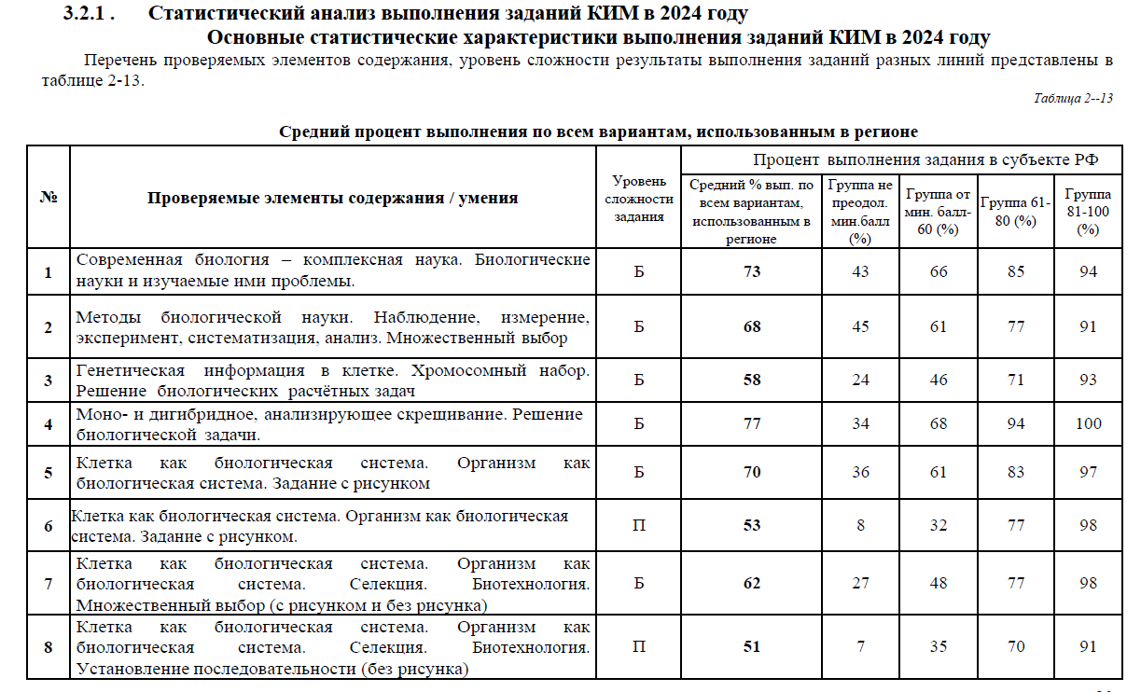

Slide 3
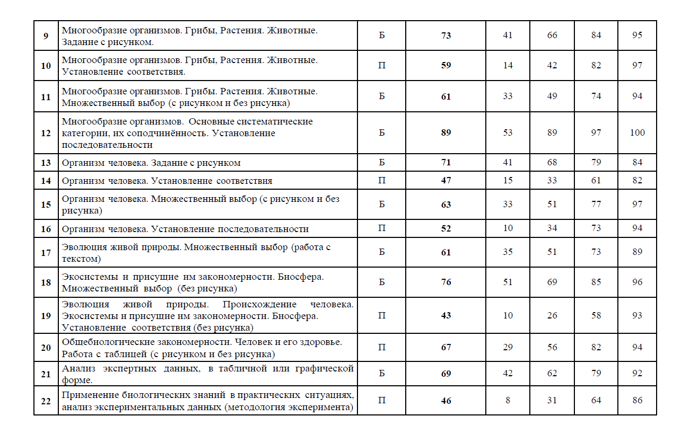

Slide 4
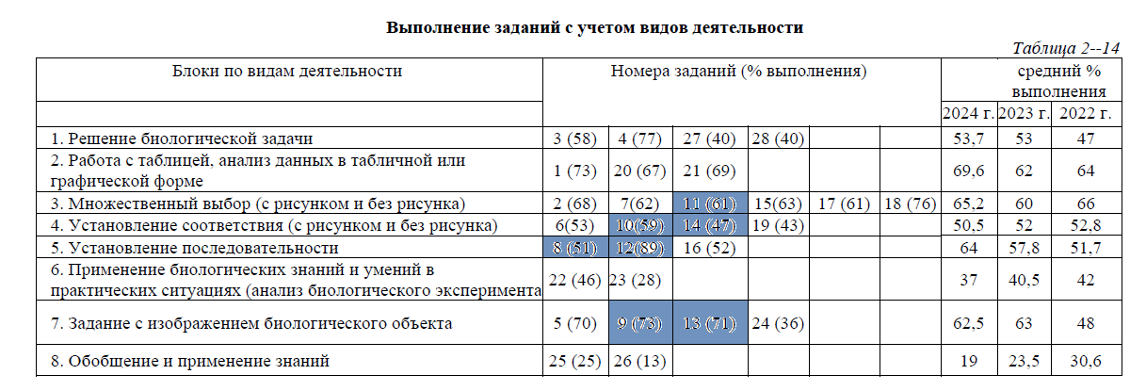

Slide 5
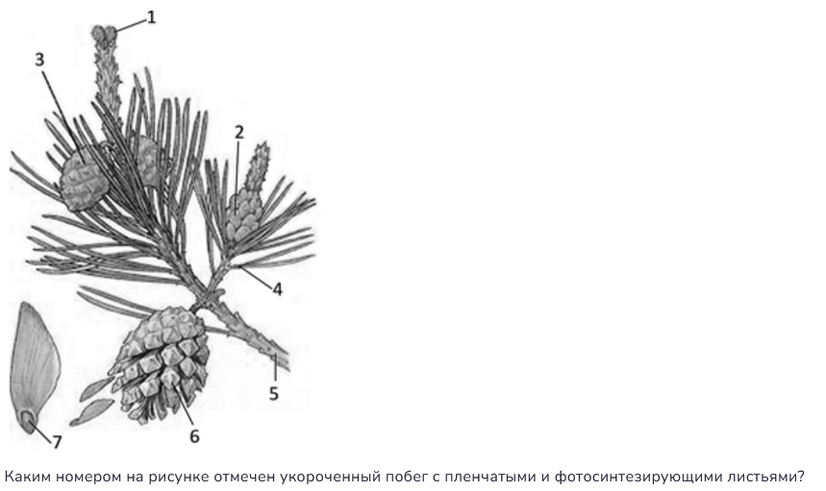
9. Многообразие организмов. Грибы, Растения. Животные. Задание с рисунком.
1 - молодая женская шишка с семязачатками, 2 - мужские шишки с пыльцой,
3 - женские шишки с развивающимися семенами,
4 - укороченный побег,
5 - удлиненный побег (ветка сосны),
6 - раскрывшаяся женская шишка, рассеивающая семена,
7 - семя сосны.
Ответ: 4

Slide 6
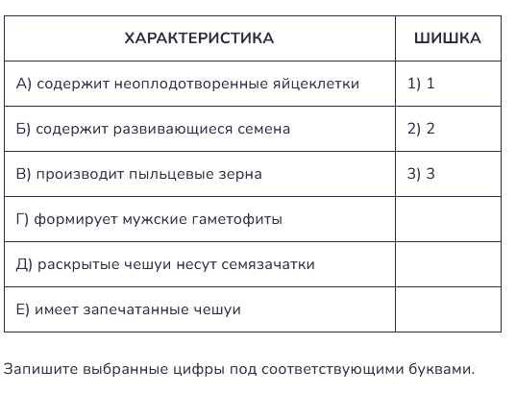
10. Многообразие организмов. Грибы, Растения. Животные. Установление соответствия.
Решение: 1 - молодая женская шишка с семязачатками, 2 - мужские шишки с пыльцой, 3 - женские шишки с развивающимися семенами Ответ: 132213

Slide 7
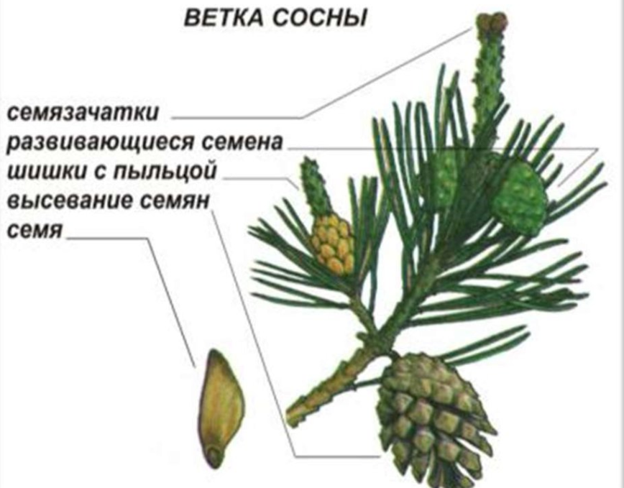

Slide 8
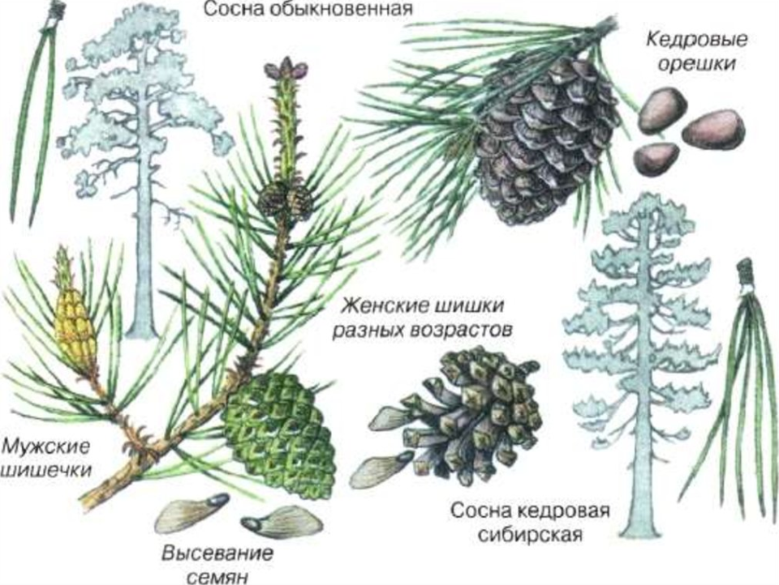

Slide 9
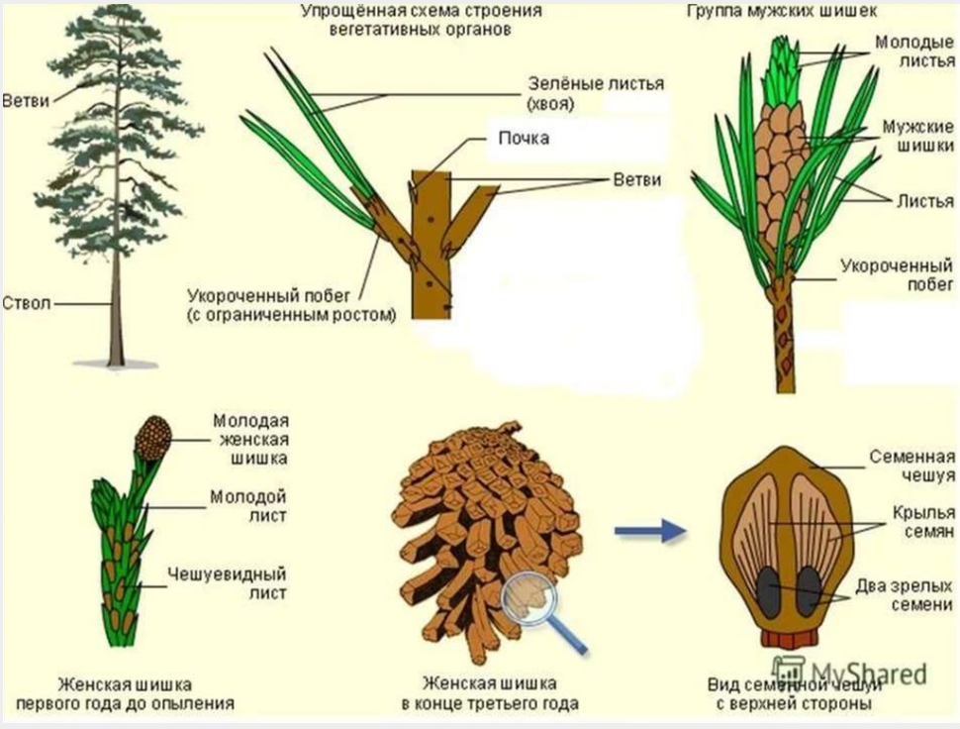

Slide 10
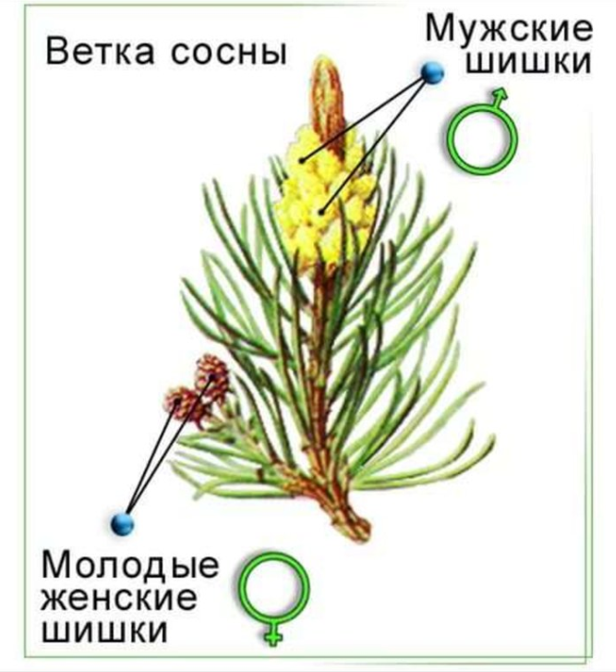

Slide 11
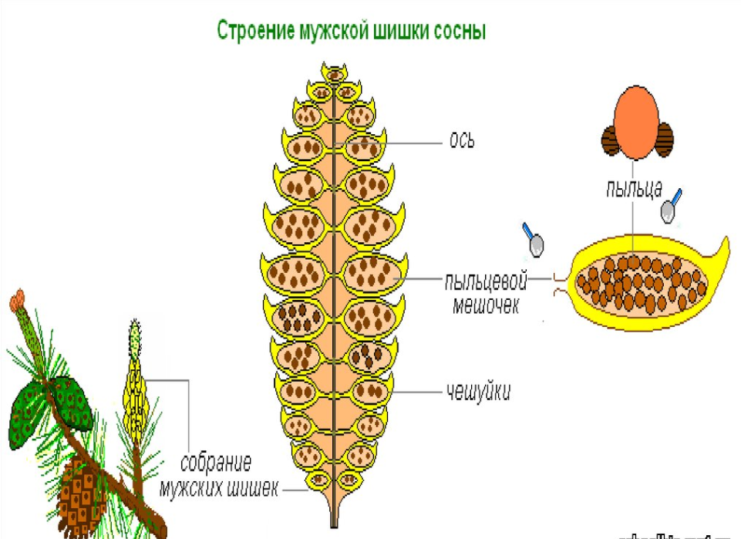
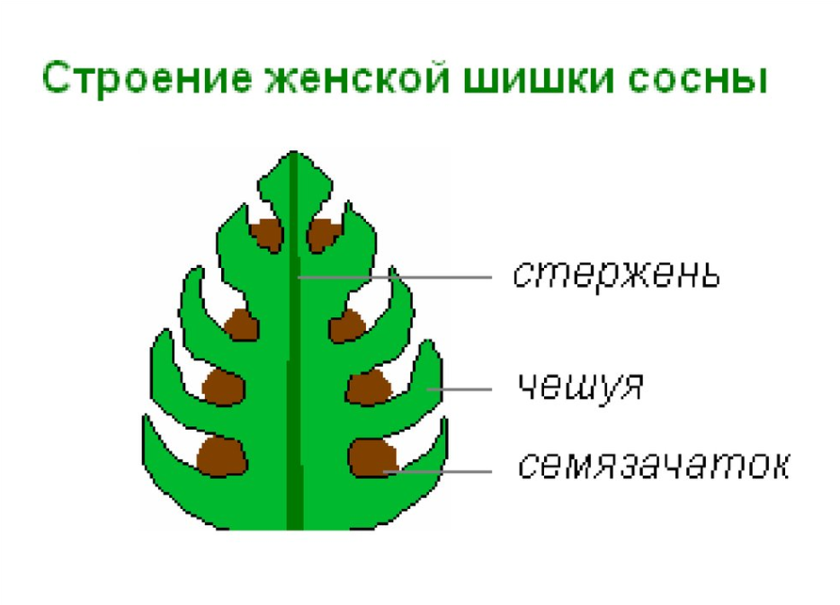

Slide 12
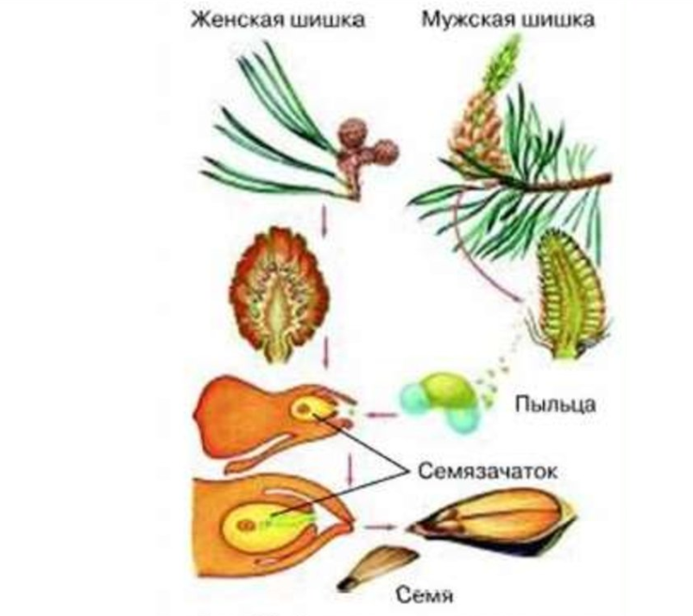
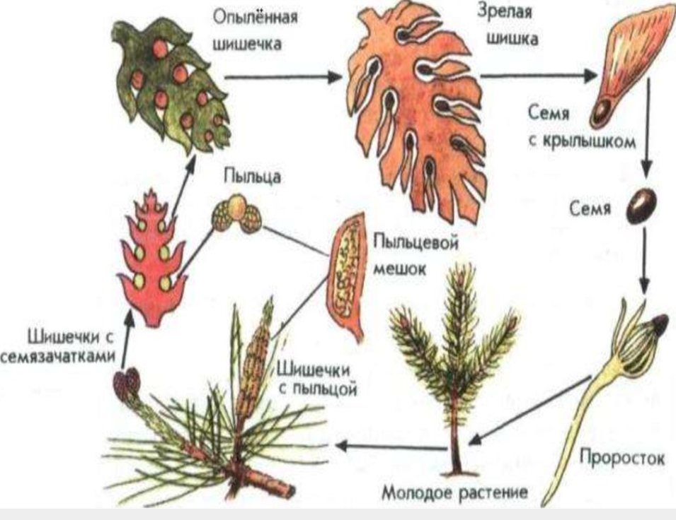

Slide 13
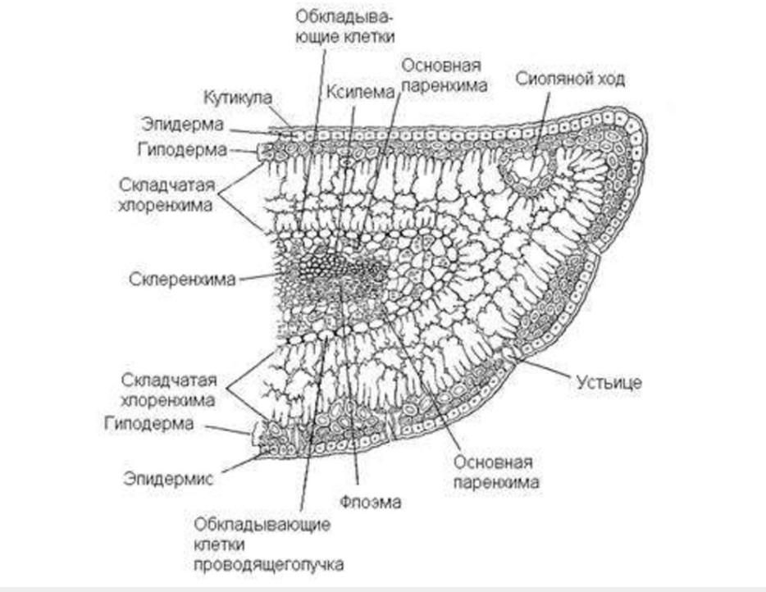
Поперечный разрез хвоинки

Slide 14
Открытый банк заданий ЕГЭ http://www.old.fipi.ru/content/otkrytyy-bank-zadaniy РЕШУ ЕГЭ https://bio-ege.sdamgia.ru/ Интернет урок http://interneturok.ru/ - Я класс http://www.yaklass.ru/p/biologia - ЗУБРОМИНИМУМ https://www.bio-faq.ru/33ubrominimum.html Studarium https://studarium.ru/subject/biology Фоксфорд.Учебник https://foxford.ru/wiki/biologiya Neo family https://neofamily.ru/biologiya/task-bank

